Slide 1
R-4169-2021 23 février 2022 Présenté par M. Raymond Gouron et M. Pierre Ducharme
Demande relative aux mesures de soutien à la décarbonation du chauffage des bâtiments

Slide 2
1. Le rôle essentiel du propane au Québec
Le propane constitue une énergie de transition, moins polluante que le mazout, le diesel et plusieurs autres produits pétroliers. Sa complémentarité est tout indiquée face aux objectifs de décarbonation et d’électrification du gouvernement.
La demande domestique annuelle québécoise de propane est de +/- 725M de litres. Plus de 53 % de la demande provient essentiellement de la chauffe ainsi que du séchage des grains.
Aussi, la distribution du gaz naturel par le biais des monopoles d’Énergir et de Gazifère est loin de couvrir tout le territoire.

Slide 3
Le rôle essentiel du propane au Québec (suite)
Nature du propane et évolution vers le biopropane
Le propane est issu principalement des gisements des liquides de gaz naturel (« LGN ») de l’Ouest canadien et non du procédé de raffinage.
Ce qui illustre que plus de 85 % du propane consommé au Québec provient des LGN. Donc, moins de 15 % proviennent de gaz de pétrole liquéfié (« GPL »). Cette distinction est pertinente, car elle met en lumière la provenance similaire du gaz naturel et du propane.
Le propane suit la même trajectoire que le gaz naturel à l’égard du développement de l’aspect renouvelable de ces carburants. Les dernières années ont vu un développement fulgurant du GNR en Amérique du Nord et en Europe et le GNR devient peu à peu une partie de la solution de décarbonation. La même logique prévaut pour le propane qui peut également contribuer par l’apport de production de propane renouvelable (issue de procédés sur les huiles végétales usées), fabriqué par exemple en ce moment même par la société Nesté en Europe et commercialisé par la société SHV; de bio propane (issu de la production de bio diesel), et de la production de rDME diméthyle éther (résidus animaliers). On peut aussi utiliser l’hydrogène verte produite par la technologie power-to-x (PtX) pour produire plusieurs types d’électrocarburants dont le propane.

Slide 4
2. Le décret no 874-2021 (le « Décret ») et son application au présent dossier
Il faut évaluer la proposition des Demanderesses pour mesurer s’il s’agit d’une solution optimisée.
Rien dans le décret n’empêche HQ et Énergir d’ajouter un complément à leur proposition à être bonifiée.
La solution proposée par les Demanderesses, bien qu’intéressante, est incomplète, coûteuse et ne répondra pas, de manière efficace, aux objectifs de réduction de GES.
Ainsi, les solutions proposées par les Demanderesses devraient, avant tout autre chose, favoriser toutes les options viables qui réduisent les émissions de carbone, y compris, car le Décret ne l’empêche pas, les sources d’énergie autres que l’électricité et le gaz naturel. Notamment celles relatives aux énergies fossiles, qui peuvent être utilisées plus efficacement et en privilégiant les énergies les moins émettrices, comme le propane (rencontrant ainsi un des objectifs du PEV à la p. 51).

Slide 5
3. Le dossier déposé par les Demanderesses devant la Régie et ses limites
L’AQP recommande à la Régie de ne pas approuver la demande conjointe d’Hydro-Québec et d’Énergir, telle que présentée.
L’AQP demande à la Régie d’ordonner aux Demanderesses de refaire leur devoir, d’élargir et d’améliorer la gamme des solutions visant à répondre au Décret et au PEV 2030.
L’AQP soumet à la Régie que le contexte politique et le cadre réglementaire qui prévalait dans le cadre du programme de conversion à l’électricité de 2017 sont exactement les mêmes que ceux qui prévalent présentement et que les ventes additionnelles d’électricité qui résulterait de chacune des initiatives devraient assurer la neutralité tarifaire recherchée sur le plan de l’équité qui est un des fondements de l’article 5 de la Loi sur la Régie de l’énergie (« LRÉ »).
L’AQP rappelle qu’au paragraphe 39 de sa décision D-2017-119, la Régie indiquait que: « lorsque les coûts d’un programme commercial sont supérieurs aux revenus qu’il génère, ce déficit se répercute par une hausse des tarifs d’électricité, supportés par l’ensemble des consommateurs, sans que ceux-ci bénéficient d’un avantage en retour. »

Slide 6
4. Les faiblesses de la proposition des Demanderesses
Les Demanderesses soumettent à la Régie une série de prévisions financières basées sur des données de marché trop générales qui ne sont pas partagées avec l’AQP, la Régie et les autres intervenants. La raison fournie par les Demanderesses pour ne pas avoir effectué les travaux préparatoires essentiels à la réussite de leur projet est que selon leur interprétation du Décret « Les Distributeurs ont mis en place la solution demandée par le Gouvernement… ».
Les Demanderesses prétendent que cette solution est exigée par le gouvernement.

Slide 7
4.1 Des hypothèses de travail non validées
Conséquemment, nous ne connaissons ni la nature, ni l’âge, ni l’efficacité des équipements visés par le remplacement prévu.
Il est conséquemment impossible de déterminer avec quelque précision que ce soit quels seront les impacts des mesures proposées sur la réduction des gaz à effet de serre (GES), l’objectif ultime visé par celles-ci.
Dans des juridictions telles que la Californie, une évaluation majeure a été récemment entreprise afin de déterminer la combinaison idéale de solutions pour décarboniser les bâtiments. Le « California Building Decarbonization Assessment », par la California Energy Commission, est une démonstration du degré de détail qu’un régulateur peut effectuer sur la question.

Slide 8
4.2 Le plan de mise en marché
Il est difficile de concevoir un plan de mise en marché pour un tel programme en l’absence de données de marché qui décrivent ce qui doit être remplacé (l’équipement) et quels sont les leviers qui inciteront les propriétaires de ces équipements à choisir l’option souhaitée (le remplacement de bouilloires ou de fournaises au gaz par des systèmes biénergie en l’occurrence).
Le plan de mise en marché proposé par les Demanderesses se résume donc comme suit: un quinzième des propriétaires visés feront chaque année la conversion souhaitée parce que les Demanderesses leur offriront suffisamment d’argent pour les convaincre.
Les documents des Demanderesses ne précisent aucunement comment on informera la clientèle visée, qui sera visé en premier (puisque de leur aveu, elles ne connaissent pas le profil des consommateurs visés), quels seront les mécanismes et les partenariats qui permettront un déploiement rapide et ordonné des ressources requises (évaluateurs, équipementiers, installateurs…).

Slide 9
4.3 Des ménages et des clients négligés
Puisque le projet ne favorise que la clientèle d’Énergir, il est tout à fait compréhensible que l’ensemble du Québec ne puisse profiter du programme de conversion. En fait, le pourcentage du territoire desservi par Énergir ne représente qu’une faible proportion de la superficie de la province parce que, malgré la présence du réseau gazier dans plusieurs municipalités, plusieurs clients potentiels n’y ont pas accès en raison des coûts de raccordement élevés.

Slide 10
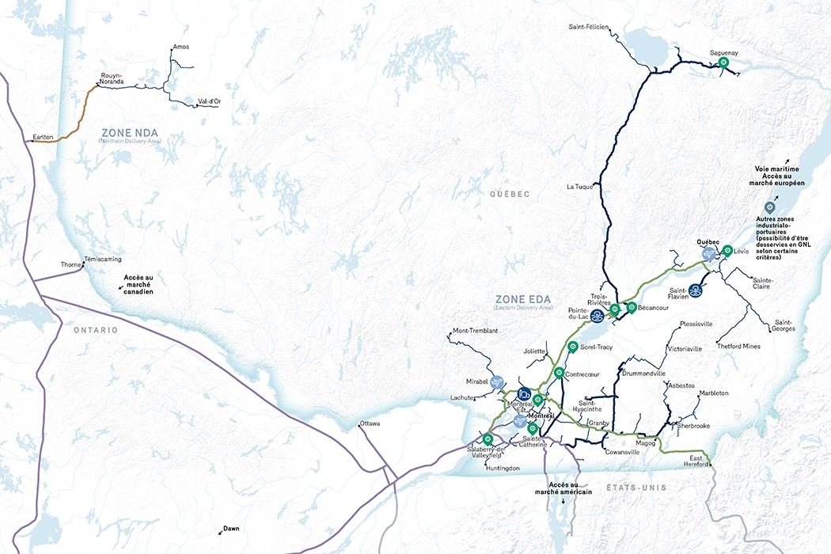
4.3 Des ménages et des clients négligés (suite)
Source : Énergir

Slide 11
4.3 Des ménages et des clients négligés (suite)
Une grande partie de la population québécoise habite les régions desservies par Énergir qui ne compte pourtant que 142 000 clients résidentiels. Le Québec compte quelque 3,5 millions de ménages et Énergir ne dessert que 4 % d’entre eux.

Slide 12
4.4 L’iniquité envers les clients d’Hydro-Québec
Quelle que soit la raison pour laquelle ils ont fait ce choix, les consommateurs et les entreprises qui s’alimentent en gaz naturel (« GN ») pour satisfaire leurs besoins de chauffage (air et eau) émettent des GES. Or, la méthode des « compensations de carbone » proposée par les Demanderesses équivaut en un transfert du coût de réduction des GES émis par les clients d’Énergir (qui en ont sciemment fait le choix) vers ceux d’Hydro-Québec qui ont choisi une énergie propre. Puisqu’il y aura une augmentation des coûts d’Hydro-Québec, celle-ci cheminera inévitablement vers une hausse sur ses tarifs futurs.

Slide 13
4.5 Des coûts par tonne de GES prodigieux
Pour atteindre la cible de (8/15 de 540 000) 288 000 tonnes de GES, il en coûtera aux Québécois et aux clients d’Hydro-Québec un total de 227 millions de dollars, soit quelque 788 $ par tonne.
Le prix minimum fixé pour le carbone au Québec est de 18,69 $ par tonne pour 2022 et le prix le plus élevé atteint en 2021 était de 35,47 $ par tonne.
Or, le prix qu’auront à payer les Québécois pour le projet des Demanderesses représente donc 42,2 fois le prix fixé pour les crédits de carbone cette année et 22,2 fois le prix le plus élevé atteint l’an dernier.

Slide 14
4.6 Le manque de vision envers des solutions novatrices et économiques
Nous comprenons que le Décret incite la collaboration entre les Demanderesses. De plus, le Décret n’exclut aucunement la collaboration avec d’autres acteurs du secteur de l’énergie.
Toutefois, l’unique solution technologique proposée (thermopompe et chauffage central) semble à la fois timide et dépassée. Voici quelques exemples de technologies qui pourraient aisément être incluses au projet actuel et venir à la fois déplacer la demande d’énergie en période de pointe et diminuer les émissions de GES.
L’inclusion des foyers au gaz naturel (et éventuellement au propane) pour combler les besoins de chauffage de l’espace en période de pointe (nous notons qu’aucune analyse n’a été faite à cet égard).
Le délestage des chauffe-eaux électriques en période de pointe.
Une panoplie d’outils domotiques actuellement disponibles commercialement et qui permettent la réduction de la consommation en pointe.

Slide 15
4.7 La concurrence déloyale envers les entreprises québécoises en région
Le mécanisme de « compensations de carbone » favorise indument Énergir au détriment des PMEs opérées en région par les propaniers et procure à ce monopole un avantage concurrentiel indu aux frais des contribuables québécois et des clients d’Hydro-Québec.
D’abord, en ne permettant pas aux propaniers de bénéficier des « compensations de carbone », on continue à diminuer le prix du gaz naturel par rapport au propane. Énergir se présente donc ensuite dans les entreprises en région pour vanter l’avantage financier qu’offre le GN comparativement à celui du propane.

Slide 16
5. Bonification du projet ou de la solution proposée
L’inclusion de la clientèle des propaniers dans le cadre d’une solution additionnelle à même une nouvelle Entente renégociée entre Hydro-Québec et Énergir à titre de fournisseurs d’énergie en périodes de pointe permettrait de rejoindre la portion de la population à qui on demande de contribuer par le biais des subventions aussi bien que par celui des tarifs d’Hydro-Québec.

Slide 17
5.1 Pour couvrir l’ensemble du territoire et de la clientèle d’Hydro-Québec
Les appareils de chauffage au propane sont déjà admissibles au tarif biénergie d’Hydro-Québec lorsqu’ils sont jumelés à une thermopompe. Ceux-ci peuvent être contrôlés par les mêmes équipements que ceux utilisés pour les fournaises ou les bouilloires au gaz naturel.
L’ajout des foyers au propane aussi bien qu’au gaz naturel au programme permettrait également d’effacer une partie additionnelle de la charge en périodes de pointe et de remplacer non seulement l’électricité utilisée par les appareils de chauffage central par du gaz propane là où le réseau d’Énergir n’existe pas, mais il pourrait aussi éviter la construction de centrales de pointe.
Par ailleurs, comme le Québec interdit dorénavant l’installation et la réparation des appareils de chauffage au mazout, l'inclusion du propane dans une nouvelle solution accélérerait davantage l'élimination progressive du mazout utilisé pour le chauffage des locaux dans les 200 000 ménages au Québec qui possèdent un appareil de chauffage au mazout.

Slide 18
5.2 Pour être équitable envers les entreprises québécoises
L’inclusion du propane, dans le cadre de la nouvelle entente à être renégociée entre Hydro-Québec et Énergir et versant aux propaniers les mêmes compensations de carbone qu’à Énergir, permettrait de redresser en partie l’iniquité que le projet actuel créera si elle n’est pas modifiée.
Ce faisant, cette solution additionnelle permettrait d’accélérer la transition énergétique du Québec en permettant la décarbonation de nombreux édifices en région.

Slide 19
5.3 Pour éviter la création d’un précédent risqué
L’AQP soutient que le mécanisme actuel de compensation de carbone dans sa forme actuelle, c’est-à-dire sans la participation d’autres sources d’énergie pratiquement aussi faible en émissions de GES tel que le propane, constitue un virage insidieux vers l’iniquité sociale par laquelle l’ensemble de la population [tous les clients d’Hydro-Québec] [parmi lesquels se retrouvent certains démunis] sera appelée à subventionner une portion de Québécois qui ont opté pour une solution émettrice en carbone dans le passé afin de minimiser ses coûts.
ou
L’AQP soutient que le mécanisme actuel de compensation de carbone dans sa forme actuelle, c’est-à-dire en faisant payer les contribuables qui ne polluent pas pour aider ceux qui ont choisi de polluer, constitue un virage insidieux vers l’iniquité sociale.

Slide 20
6. Conclusion et rappel des recommandations
Rappelons que les consommateurs de propane continuent de payer 40 000 000 $ annuellement au Fonds vert.
En guise de remerciement pour cette contribution, on demande à ces mêmes Québécois de payer davantage pour soutenir une conversion d’équipements auxquels ils n’ont pas droit eux-mêmes.
Elle soumet à la Régie de l’énergie que l’Offre ou la solution déposée par les Demanderesses est inadéquate, peu étayée, coûteuse, manque de vision et néglige d’autres solutions pourtant à portée de main.
Le Décret prévoit certes une Entente entre Hydro-Québec et Énergir, mais n’empêche en rien ces deux monopoles de renégocier une Entente entre elles qui permet de s’adjoindre d’autres acteurs susceptibles d’offrir de meilleures solutions, des solutions optimisées visant la réduction des GES à un coût raisonnable et des solutions qui permettront au Québec d’atteindre ses objectifs plus rapidement.

